Slide 1
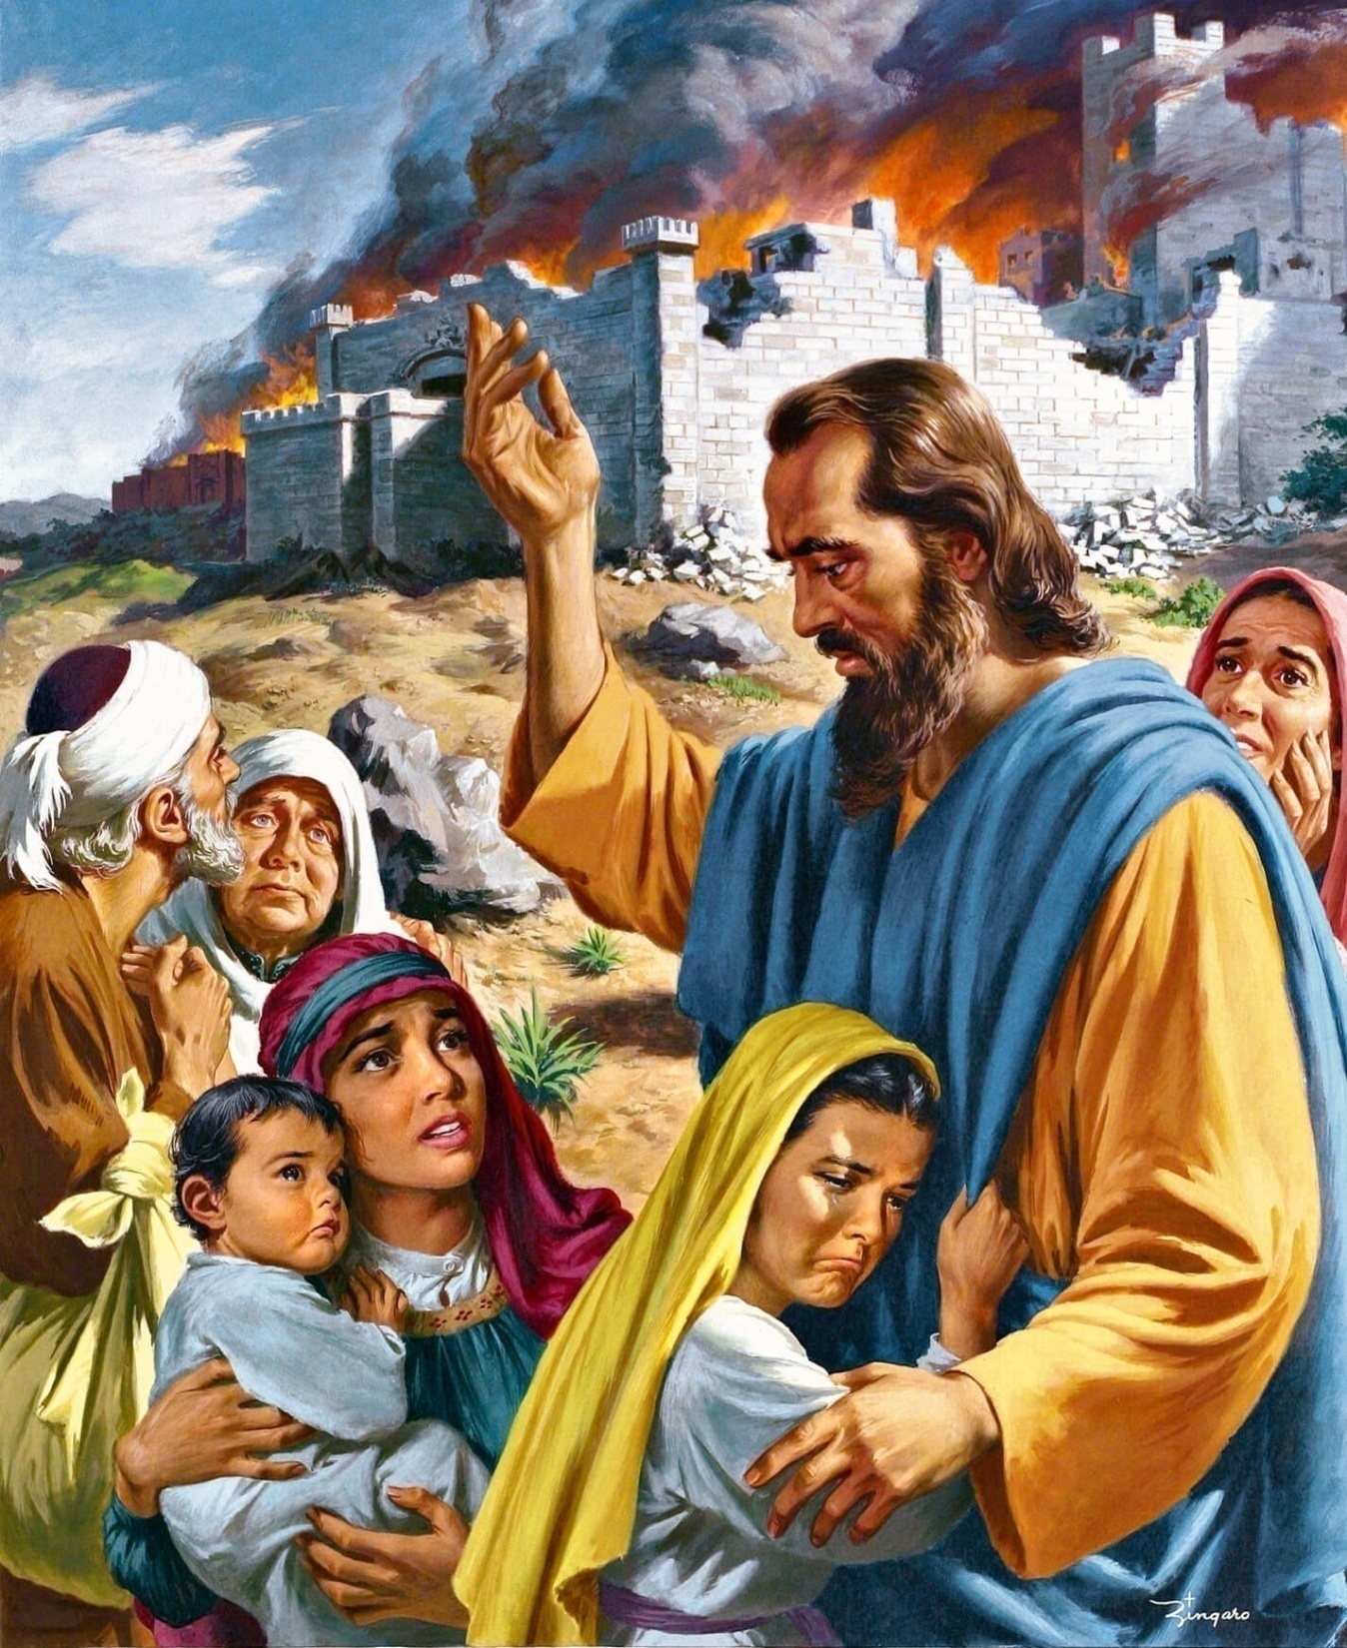
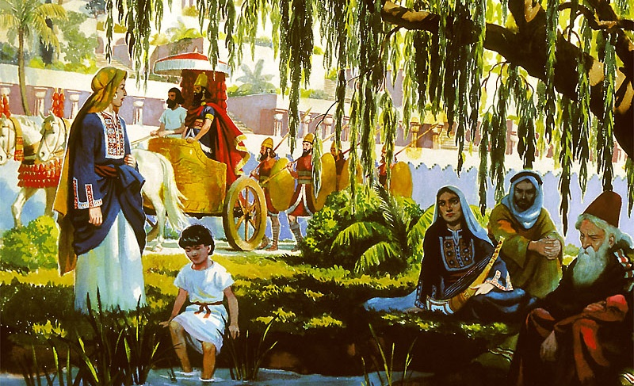
PEPESE IA IEOVA A’O I AI I SE NUU ESE
Lesona 5, Fepuari 3, 2024

Slide 2
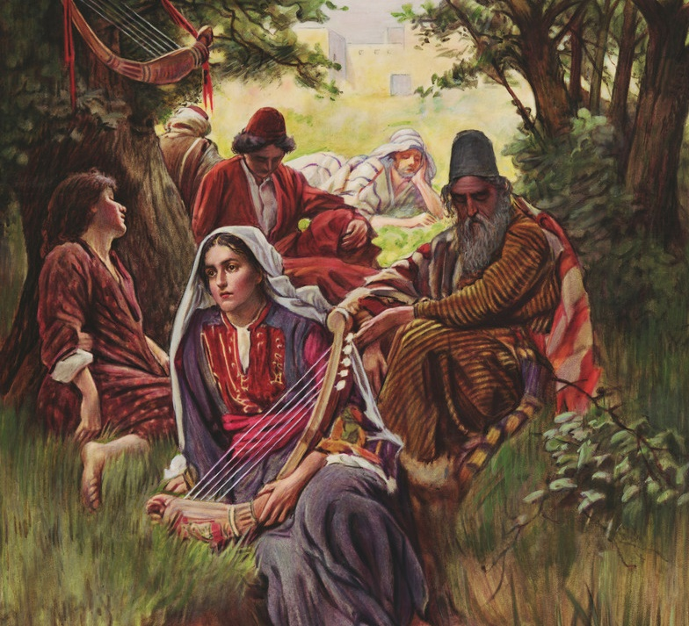
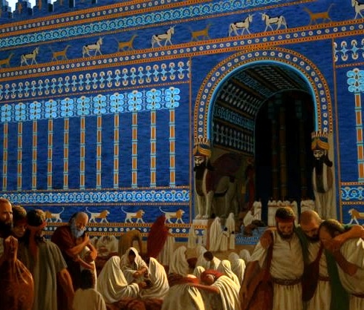
Pe faapefea ona matou pepese le pese ia Ieova i le nuu ese?
(Salamo 137:4)

Slide 3
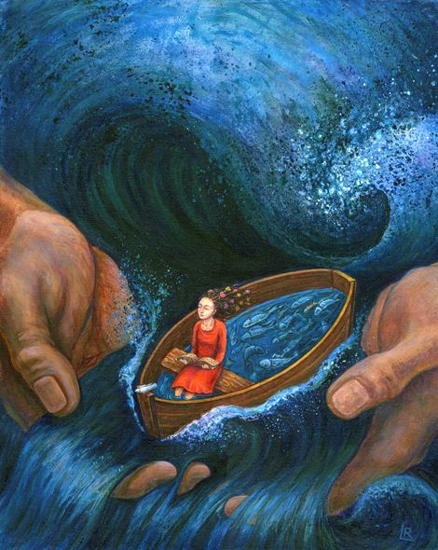
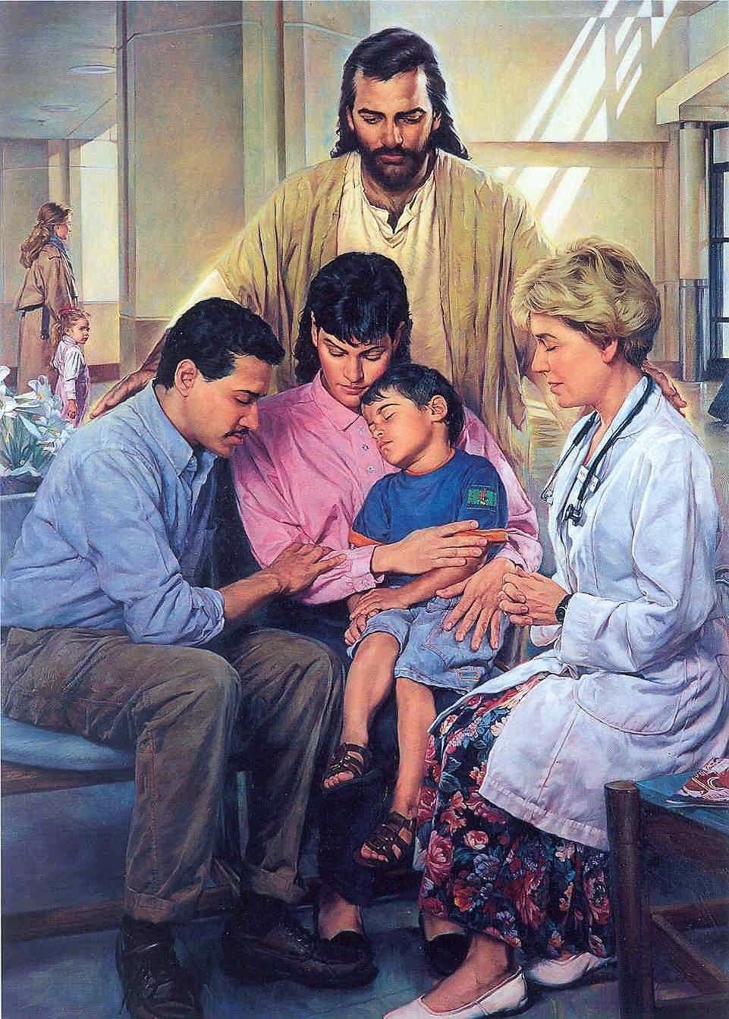
O le faatuatua faale-Tusi Paia e masani ona aofia ai le le mautonu ma le masalosalo e faapei o le mautinoa ma le faamautinoaga. O nisi taimi o le le mautonu ma le masalosalo, aemaise lava pe a feagai ma le amioleaga ma ua foliga mai ai ua leai se Atua, e toetoe lava a le mafai ona gafatia
Peita’i, e le tatau lava ona faasino atu le le mautonu i le Atua, o Lona uiga alofa ma le amiotonu poo Lona faamaoni. Atonu e i ai lava se masalosaloga o le au fai-salamo e uiga i le lumana’i, ae masani lava ona latou talosagaina le alofa le mafuatia ma le faamaoni o le Atua.
Aisea ua faataga ai e le Atua ia i ai le agasala ma mafatiaga? (Salamo 74 and 79)
Aisea ua faataga ai e le Atua mafatiaga i e ua lē ta’usalaina? (Salamo 88)
Aisea ua le faamuta ai e le Atua o tatou puapuaga i le taimi nei? (Salamo 69)
Ua le faataunuuina ea Ana folafolaga o loo i le Tusi Paia? (Salamo 77)
Aisea e manuia ai e amioleaga? (Salamo 37 ma le 73)

Slide 4
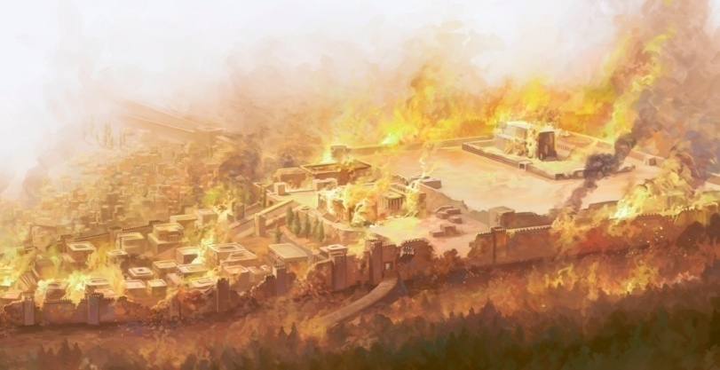
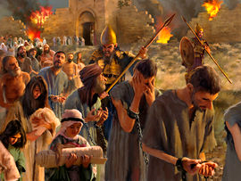
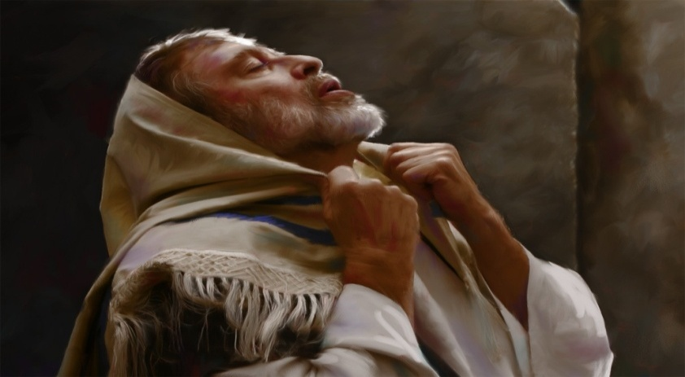
AISEA E FAATAGA AI E LE ATUA IA I AI LE AGASALA MA MAFATIAGA?
“Se a le mea e fai ane ai o nuu ese, “O ifea o i ai lo latou Atua?” Ia iloa i nuu ese o loo i o matou luma le taui o le toto o au auauna na faamaligiina.” (Salamo 79:10)
Ina ua faaumatia e le Tupu o Nepukanesa le Malumalu ma faatafuna’ina Ierusalema, sa matuā le mautonu tagata o le Atua (Salamo 79:1-4; 74:3-8).
O le a le umi o le a faataga ai e le Atua nei puapuaga? A’o le a le umi o le a manumalo ai pea le amioleaga? O le a le umi o le a upuleagaina ai le suafa o le Atua? O le a le umi Na te le faamagaloina ai agasala? O le a le umi o le a le tali mai ai pea o Ia? (Salamo 79:5; 74:9-11) .
Pe afai ae faaumatia tagata o le Atua, o ifea la le mamalu o le Suafa o le Atua? Na’o le pau lava le vaifofō o loo iloa e le faisalamo, o le taui ma sui atu lea o le Atua i ona tagata ma faaumatia o latou fili, faapei ona Ia faia i aso ua mavae (Salamo 79:6-7, 12; 74:13-19).
Mo le silafia, o le agasala ua oo ai i latou i lenei tulaga, na ia ole atu ai i le Atua ina ia faafofoga mai, ma ia manatua lana feagaiga, faamagaloina agasala, tafiesea mafatiaga, ma galue e fai ma sui o ona tagata (Salamo 79:8-9, 11, 13; 74: 20-23).

Slide 5
AISEA E FAATAGA AI E LE ATUA LE TAGATA E LE SALA E MAFATIA?
“Aua ua tumu lava lo’u agaga i mea e tiga ai; ua toe lava ina ou oo i le tuugamau” (Salamo 88:3)
O le tagata e alofa i le Atua ma manao e auauna ia te Ia, e faamoemoe e mafai ona puipuia o ia e le Atua ma sa’oloto mai le leaga. A’o le mea moni lava, o le tagata amiotonu e mafatia foi faapei o isi.
O le faisalamo, o loo ma’i, o loo faatalitali i le oti, ma e le o malamalama pe aisea ua le tali mai ai le Atua (Salamo 88:3-4, 9-14). Ua ia tuua’ia foi le Atua o le mafuaaga lea o lona ma’i ma ona tiga (Salamo 88:6-8, 16-18).
E le o ta’ua mai i le Salamo 88 o le agasala na ono mafua ai lona ma’i. O le mea moni, o ona mafatiaga (faapei ona masani ona tupu i o tatou mafatiaga) e le’i maua mai lea i soo sana lava agasala. O le mea moni lenei ua avea ai mafatiaga ma mea e faigata ai ona malamalama, e le ma-faamatalaina.
E na o le tasi lava le vaifofō: Ia tagi atu ia te Ia o lē o loo pulea mea uma, ma ia faatali mo Ia ia galuea’ina i se taimi talafeagai ai (Salamo 88:1-2).

Slide 6
AISEA UA LĒ FAAMUTA AI E LE ATUA O TATOU PUAPUAGA I LE TAIMI NEI?
“Ua lailoa lava a’u i lo’u vala’au; ua fa lo’u leo; ua mole lava o’u mata, a’o faatalitali atu a’u i lo’u Atua.” (Salamo 69:3)
O le a se tulaga ua lagona ai e le fai-salamo le mamao mai le Atua?
E faapefea ona e tali atu i le foliga mai ua leai se Atua?
E faapei o se aila ua le mafai ona maua se vai e inu ai (Salamo 42:1-3)
Ua mafatia o ia, ua tiga, ua aunoa ma se Salamo 102:2-4)
E foliga o loo ia nofo i se toafa, faapei o se kati, o se lulu poo se manulele ua nofo to’atasi (Salamo 102:6-7)
Ua ia lagona ua magoto ifo i le palapala, ua le mafai ona tu atu, e aunoa ma se fesoasoani mai le Atua (Salamo 69:1-3)
E le tumau lona fifilemu, ae na ia finafinau atu pea i le tatalo (Salamo 69:13)
Na te suesueina o ia lava (Salamo 69:5-6)
Ua ia faailoa atu lona alofa i le Atua (Salamo 69:7, 9)
Ua ia mautinoa o le a le tumau ona fifilemu pea le Atua e faavavau (Salamo 69:33-36; 42:5; 102:13)
O loo faailoa mai i Salamo le fesoota’iga ma le Atua e tatau lava ona faaauauina pea, e tusa lava poo a taualumaga o le soifuaga

Slide 7
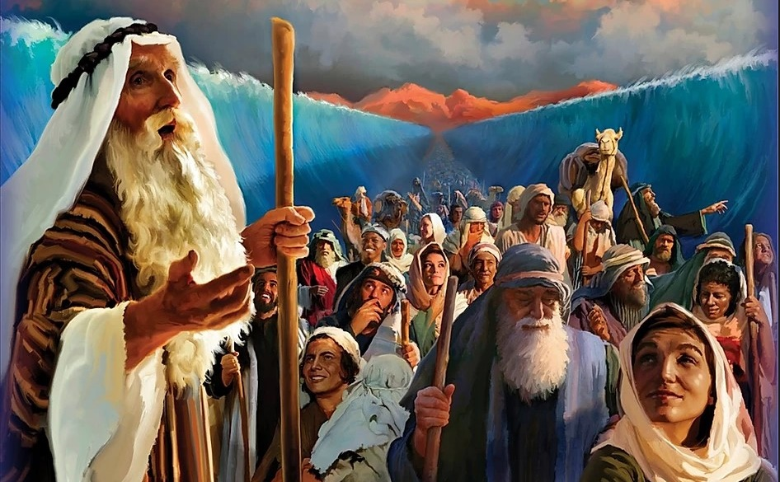
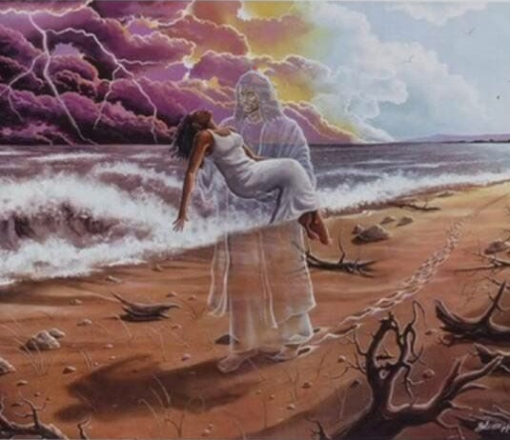
UA LE TAULAU EA ANA FOLAFOLAGA O LOO I LE TUSI PAIA?
Ua uma ea e faavavau lona alofa? E faale’iu ea lana afioga i lea tupulaga ma lea tupulaga? (Salamo 77:8)
Pe na maua ea oe i lea lagona faapei o le fai-salamo (Salamo 77:1-6)? Sa ia tagi atu i le Atua ma le faamoemoe mo se tali, ae na te le’i maua; i lona atuatuvale na ia teena ai le faamafanafanaga; na ia manatua le taimi ina ua ia pese atu i le Atua ma manatunatu loloto ai ia te Ia. Na Ia fetalai mai: “O lenei, ua galo ea a’u i le Atua? O fea ea o i ai Au folafolaga?” (Salamo 77:7-9 ).
O le tali o loo ua i aso ua mavae (Salamo 77:10-12; Iosua 21:45). Na faia e le Atua mea ofoofogia i luma o nuu (Salamo 77:13-17). Na Ia faia le ala i le sami atoa ai ma le taitaiina o Ona tagata e ala i lima o Mose ma Arona (Salamo 77:18-20).
Peita’i, e le o Ana galuega uma na manino lelei mai. E i ai taimi, sa Ia faatinoina ai e aunoa ma le iloa atu o Ona aao: “o ou tulagaaao foi e le iloa lava ia” (Salamo 77:19).
O galuega lava a le Atua, pe faaalialia mai pe natia foi. E ao lava ona tatou faatuatuaina o Ia.

Slide 8
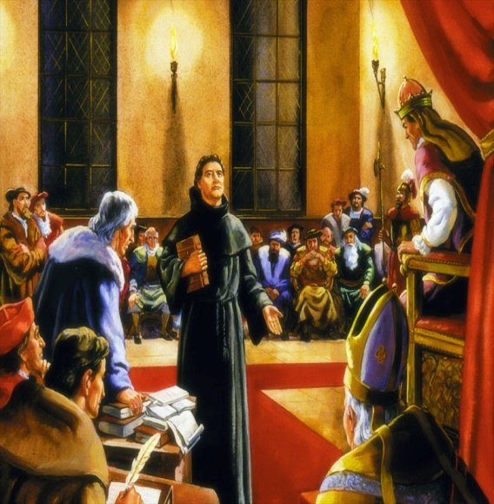
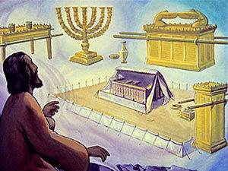
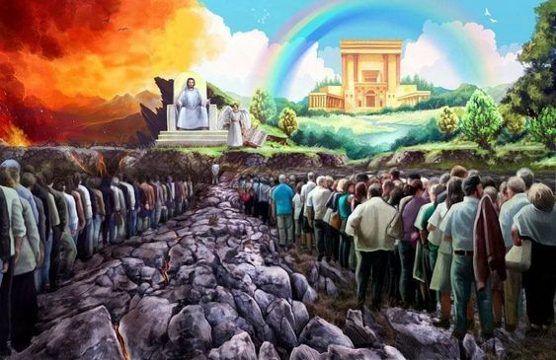
AISEA E MANUIA AI E AMIOLEAGA?
“Aua na ou matau’a i e valea; na ou vaai i le manuia o e ua amioleaga” (Salamo 73:3)
O se suesuega e faapea: “o le a se mea o leiloa poo misi i le tagata e le o ta’usalaina? Ma o ifea foi e faaumatia ai le amiotonu? E pei ona ou vaaia, o e suatia le amiolētonu ma lulūina le amioleaga, e selesele lava i ai” (Iopu 4:7-8).
Peita’i, o le mea moni e ese mai. E to’atele tagata amioleaga e manuia ae le mafatia, e ui lava ua latou aveesea le Atua mai o latou olaga (Salamo 73:3-9); a’o i latou o e saili e auauna atu i le Atua, e mafatia ma puapuagatia (Salamo 73:13-14).
Se’i o tatou vaai toto’a i le mea moni: i le lalolagi lenei “e vaivai le tulafono, ma e le oo foi le faamasinoga i le mea moni e tatau ona i ai; Auā ua si’osi’omia e le ua amioleaga lē ua amiotonu, ma ua fai ai le faamasinoga sesē” (Sapakuka 1:4).
O lenei na mafua ai ona toetoe a mapeva ai le vae o Asafo (Salamo 73:2). Peita’i, ina ua taitaiina e le Atua ona ala i le Malumalu, ona faato’a ia malamalama ai lea (Salamo 73:17).
E tatau ona tatou va’ai i le manuia o le amioleaga i se va’aiga moni lava. E lē tatau ona tatou va’ai i ona “aso nei”, a’o le “taimi o le iuga”. Pe a fesaga’i le amioleaga ma le faamasinoga a le Atua, o le a le toe i ai loa i latou, o le a latou le mauaina foi le fiafia e faavavau, ua teuina mo e amiotonu.

Slide 9
o
“O le alofa mutimutivale o Ieova ua sili lea mo i tatou. Na te le tuua pe tuulafoaiina lava i latou o e faatuatua ia te Ia. […] O’u uso e ma tuafafine, o outou o lagonaina o loo ulu atu i ala o le pogisa, ma e faapei ona faaaunuua i Papelonia, e tatau ona tautau a outou lila i luga o laau, a ia tatou faataitai ona faia o ni pese fiafia. Atonu e te faapea mai, e mafai faapefea ona ou pese, ma lenei faamoemoe o pogisa mai i o’u luma, faatasi ai ma lenei avega o le faanoanoa ma lo’u agaga nutimomoia? […] Pe a tatou tuuina atu a tatou talosaga i le nofoalii o le alofa tunoa, ‘aua ne’i galo i a’i tatou ona ofoina atu foi ma le viiga o le faafetai […] O le ola e faavavau a lo tatou Faaola, ua tuuina mai ai i a’i tatou se mafuaaga faifaipea o le faafetai ma viiviiga.”
“Matou te manana’o ina ia i ai ni mea fou i o tatou mafaufau i loimata uma na soloiesea e Ieova mai o tatou mata, o tiga uma na ia faato’a-filemuina, o popolega uma na aveesea, o mea uma na fefe ai, o mea uma na manaomia na maua, o le alofa mutimutivale uma lava, ma ia faamalosia i tatou lava mo mea uma oi o tatou luma, e ala i ni vaega o totoe o la tatou malaga.”
EGW (Selected Messages, Book 2, A Time for Prayer and Praise p.268)
EGW ( This Day With God,February 19)

